Slide 1
DỰ ÁN CỘNG ĐỒNG 12 BỘ SÁCH KẾT NỐI TRI THỨC VÀ CUỘC SỐNG
BÀI 8: DỮ LIỆU TRONG VĂN BẢN THÔNG TIN
VĂN BẢN 2: GIÁO DỤC KHAI PHÓNG Ở VIỆT NAM NHÌN TỪ
ĐÔNG KINH NGHĨA THỤC
- Nguyễn Nam -
Giáo viên thực hiện:
Nguyễn Thị Thanh Lường, Trường THPT Lê Quý Đôn, tỉnh Đăk Nông
Đặng Thị Dịu, Trường THPT Nghi Lộc 3, Nghi Lộc, Nghệ An
Lại Thúy Hồng, Trường THPT A Thanh Liêm, Hà Nam
Notes:
Sản phẩm của nhóm zalo: NGỮ VĂN THPT (nhóm cô Thu Huyền) – Dự án cộng đồng

Slide 2
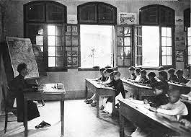
VĂN BẢN 2: GIÁO DỤC KHAI PHÓNG Ở VIỆT NAM NHÌN TỪ
ĐÔNG KINH NGHĨA THỤC
- Nguyễn Nam -

Slide 3
TIẾT: 2
KHỞI ĐỘNG

Slide 4


Slide 5
HÌNH THÀNH KIẾN THỨC

Slide 6


THẢO LUẬN NHÓM
NHIỆM VỤ
Nhóm 1: Giáo dục khai phóng?
Nhóm 2: Tinh thần khai phóng hiện đại cua Đông Kinh Nghĩa Thục?
Nhóm 3: Tại sao tác giả cho rằng Đông Kinh Nghĩa Thục là một mô hình giáo dục khai phóng?
1 nhóm tối đa 8 hs
TG 7 phút
Nhóm 4: Tác giả đã sử dụng những dữ liệu nào để chứng minh cho tinh thần khai phóng của Đông Kinh Nghĩa Thục? Những dữ liệu đó có đáng tin cậy không?

Slide 7
GIÁO DỤC KHAI PHÓNG Ở VIỆT NAM NHÌN TỪ ĐÔNG KINH NGHĨA THỤC
II. ĐỌC – HIỂU VĂN BẢN
3. Đặc điểm của giáo dục khai phóng của Đông Kinh Nghĩa Thục
Khái niệm
Giáo dục khai phóng là: cung cấp nền tảng tri thức rộng mở để tư duy phản biện, lập luận, phân tích và biểu đạt một cách rõ ràng. Những nên tảng tri thức này sẽ chuẩn bị cho người học năng lực xử lí những vấn đề phức tạp nhất thế giới và ứng phó với những thay đổi không thể lường trước được của tương lại.
Notes:
Sản phẩm của nhóm zalo: NGỮ VĂN THPT (nhóm cô Thu Huyền) – Dự án cộng đồng

Slide 8

Đa dạng trong sử dụng văn tự
Với 6 đặc điểm này người học đạt được mục đích của GD khai phóng. Đồng thời ĐKNT thực hiện trong thời gian nhất định, với mục đích sẵn sang mở rộng 3 kì. Vì thế tác giả cho rằng đây là một mô hình khai phóng..
Phân cấp rõ ràng: 3 cấp.
Tinh thần khai phóng hiện đại của Đông Kinh Nghĩa Thục:.
+Dạy miễn phí, cấp dụng cụ học tập
+ Dạy KHTT và CNTT
Diễn thuyết công khai 1 tuần/lần
Thực nghiệm để sẵn sàng mở khắp 3 kì..

Slide 9
Nhận định của Giám học Nguyễn Quyền về Đông Kinh Nghĩa Thục, được trích dẫn trong cuốn sách Đông Kinh NghĩaThục của Đào Trinh Nhất => Dữ liệu này thể hiện cái nhìn, sự đánh giá mang tính chất cá nhân của người đương thời về Đông Kinh Nghĩa Thục.
Tinh thần khai phóng của Đông Kinh Nghĩa Thục được thể hiện ở dũng khí dám từ bỏ lối học từ chương, cho phép người học tự do học thuật, thúc đẩy tinh thần phản biện, giúp hòa nhập với thế giới hiện đại..
Tác giả đã sử dụng hai dữ liệu thứ cấp:
Tác phẩm khuyết danh Văn minh tân học sách là cương lĩnh giáo dục thể hiện chủ trương, đường lối, nguyên tắc hoạt động của Đông Kinh Nghĩa Thục. Hai dữ liệu này cho thấy tinh thần khai phóng hiện đại của Đông Kinh Nghĩa Thục toát lên từ mọi hoạt động của trường.

Slide 10
GIÁO DỤC KHAI PHÓNG Ở VIỆT NAM NHÌN TỪ ĐÔNG KINH NGHĨA THỤC
II. ĐỌC – HIỂU VĂN BẢN
4. Các phương tiện phi ngôn ngữ.
HS quan sát hình ảnh được sử dụng trong văn bản, cá nhân trả lời câu hỏi:
Notes:
Sản phẩm của nhóm zalo: NGỮ VĂN THPT (nhóm cô Thu Huyền) – Dự án cộng đồng

Slide 11
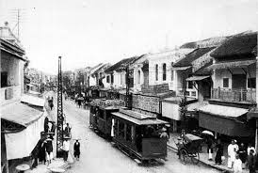
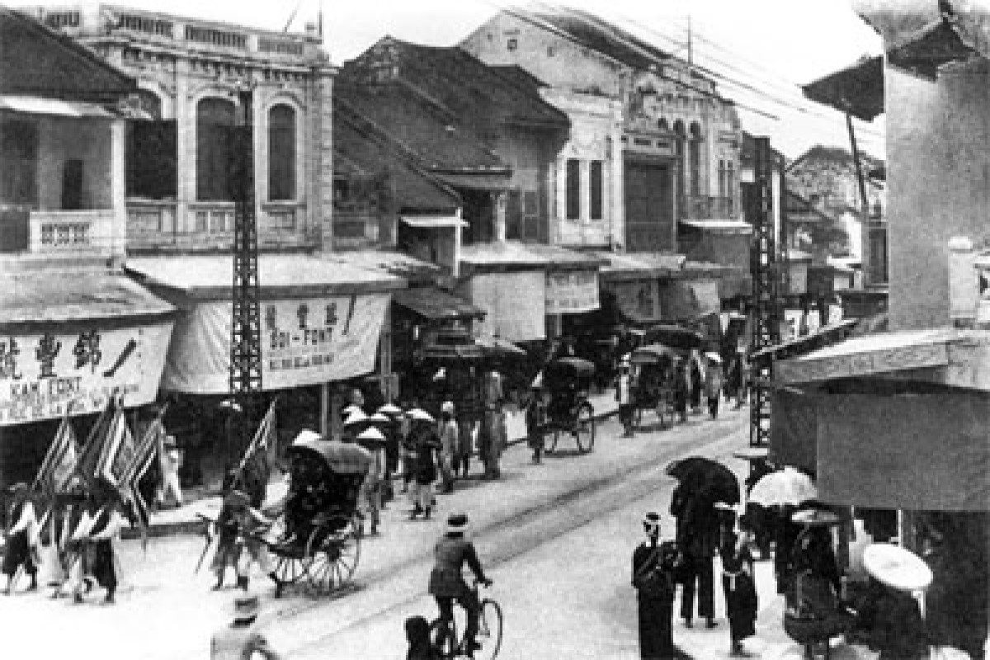
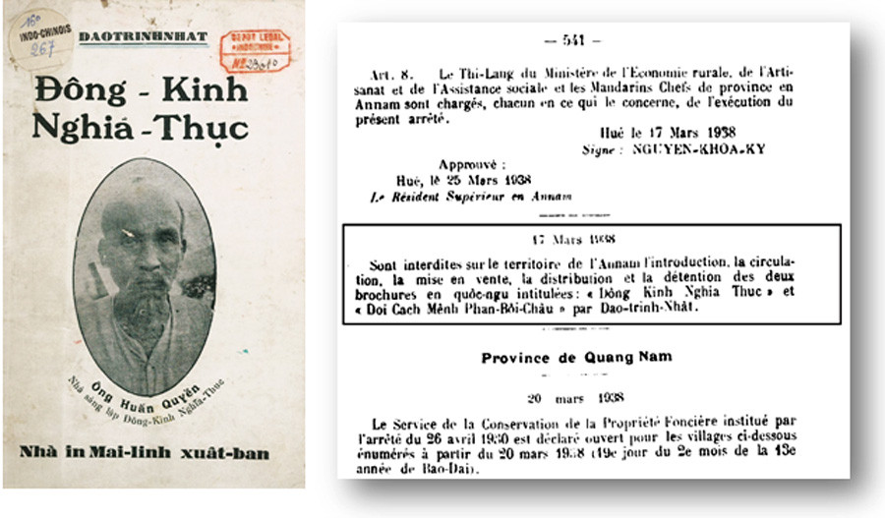
GIÁO DỤC KHAI PHÓNG Ở VIỆT NAM NHÌN TỪ ĐÔNG KINH NGHĨA THỤC
HÌNH ẢNH VỀ GIÁO DỤC KHAI PHÓNG Ở VIỆT NAM NHÌN TỪ ĐÔNG KINH NGHĨA THỤC
Trái: Bìa sách Đông Kinh Nghĩa Thục của Đào Trinh Nhất do nhà Mai Lĩnh xuất bản năm 1937 với ảnh chân dung của Giám học Nguyễn Quyền; Phải: Quyết định cấm 2 tác phẩm Đông Kinh Nghĩa Thục và Đời cách mệnh Phan Bội Châu được ban hành ngày 17 tháng 3 năm 1938 in trong Bulletin administratif de l'Annam, 1938/ 02/15-1938/ 08/09.
Từ bìa phải sang trái: Hai căn nhà số 4 (nhà riêng cụ Lương Văn Can, bìa phải) và số 10 (nhà màu trắng với 3 khung cửa vòm) phố Hàng Đào, Hà Nội, từng là cơ sở dạy học của Đông Kinh Nghĩa Thục.
Phố hang Đào thời Đông Kinh Nghĩa Thục
Notes:
Sản phẩm của nhóm zalo: NGỮ VĂN THPT (nhóm cô Thu Huyền) – Dự án cộng đồng

Slide 12
GIÁO DỤC KHAI PHÓNG Ở VIỆT NAM NHÌN TỪ ĐÔNG KINH NGHĨA THỤC
II. ĐỌC – HIỂU VĂN BẢN
4. Các phương tiện phi ngôn ngữ.
Hình ảnh về căn nhà riêng của cụ Lương Văn Can và căn nhà từng là cơ sở dạy học của Đông Kinh Nghĩa Thục được sử dụng nhằm mục đích gì ?Bức ảnh giúp em hình dung ra sao về xã hội Việt Nam đầu thế kỉ XX, đặc biệt là không khí của trường học Đông Kinh Nghĩa Thục, Đọc chú thích về nguồn của bức ảnh, em biết thêm những thông tin gì?
- Hình ảnh: căn nhà riêng của cụ Lương Văn Can và căn nhà từng là cơ sở dạy học của Đông Kinh Nghĩa Thục giúp chúng ta hình dung trực quan về xã hội VN đầu thế kỉ XX( nhà cửa, trang phục, phương tiện..) Đồng thời bức ảnh còn góp phần khẳng định vai trò quan trọng của của cụ Lương Văn Can với ĐKNT
- Hình ảnh 2-3: giúp chúng ta hiểu rõ hơn về hình thức xuất bản của một cuốn sách đương thời; tiếp cận với chân dung giám học Nguyễn Quyền, các nội dung cấm xuất bản.
Bức ảnh thứ hai - ba cho em biết thêm những thông tin gì?
=> Hình ảnh gắn kết chặt chẽ với nội dung trình bày về ĐKNT tăng tính trực quan, sinh động của văn bản, khơi gợi thêm cảm xúc, liên tưởng của người đọc. Nếu ko có hình ảnh này giá trị VB giảm xuống vì thiếu tính trực quan, cách thức cung cấp thông tin lịch sử.
Notes:
Sản phẩm của nhóm zalo: NGỮ VĂN THPT (nhóm cô Thu Huyền) – Dự án cộng đồng

Slide 13
GIÁO DỤC KHAI PHÓNG Ở VIỆT NAM NHÌN TỪ ĐÔNG KINH NGHĨA THỤC
II. ĐỌC – HIỂU VĂN BẢN
4. Các phương tiện phi ngôn ngữ.
Phân tích tác dụng của các phương tiện phi ngôn ngữ như hình ảnh, số liệu trong văn bản..
Notes:
Sản phẩm của nhóm zalo: NGỮ VĂN THPT (nhóm cô Thu Huyền) – Dự án cộng đồng

Slide 14
GIÁO DỤC KHAI PHÓNG Ở VIỆT NAM NHÌN TỪ ĐÔNG KINH NGHĨA THỤC
II. ĐỌC – HIỂU VĂN BẢN
4. Các phương tiện phi ngôn ngữ.
- Các phương tiện phi ngôn ngữ không đơn thuần chỉ là minh hoạ, làm rõ các thông tin được biểu đạt bằng các phương tiện ngôn ngữ, mà nó có "tiếng nói" riêng, có thể cung cấp nhiều thông tin quan trọng mà các phương tiện ngôn ngữ không thể biểu đạt, giúp trực quan hoá thông tin, từ đó người đọc nắm bắt thông tin một cách đầy đủ, đa chiều hơn.
Notes:
Sản phẩm của nhóm zalo: NGỮ VĂN THPT (nhóm cô Thu Huyền) – Dự án cộng đồng

Slide 15

GIÁO DỤC KHAI PHÓNG Ở VIỆT NAM NHÌN TỪ ĐÔNG KINH NGHĨA THỤC
II. ĐỌC – HIỂU VĂN BẢN
NHIỆM VỤ
5. Quan điểm của tác giả
Tác giả nhận xét, đánh giá thế nào về Đông Kinh Nghĩa Thục? Có gì thiên kiến trong cách nhận xét, đánh giá đó không? Hãy lí giải về điều này.
Những nhận xét, đánh giá đó của tác giả có được chứng minh, làm rõ bằng các dữ liệu khách quan, đáng tin cậy và lập luận logic hay không? Chỉ ra logic lập luận của tác giả.
Chia lớp thành 4 nhóm
Trả lời câu hỏi
TG 7 phút
Notes:
Sản phẩm của nhóm zalo: NGỮ VĂN THPT (nhóm cô Thu Huyền) – Dự án cộng đồng

Slide 16
GIÁO DỤC KHAI PHÓNG Ở VIỆT NAM NHÌN TỪ ĐÔNG KINH NGHĨA THỤC
II. ĐỌC – HIỂU VĂN BẢN
5. Quan điểm của tác giả
- Ngôi trường ĐKNT: có tầm ảnh hưởng sâu rộng đối với truyền thống GDVN nói riêng và đối với sự phát triển theo định hướng mới của xã hội VN nói chung.
- Thời gian tồn tại ngắn ngủi, nội dung còn sơ khai nhưng đã dám từ bỏ lối học từ chương, giáo điều hàng nghìn năm áp đặt, kìm hãm tâm trí người dân cần được ghi nhận như một cột mốc lịch sử GD quan trọng.
- Thành công của tinh thần khai phóng là hướng người học vào con đường tự học, tự kiểm nghiệmthực tiễn, suy nghĩ cởi mở, tinh thần phản biện, có khả năng hòa nhập với thế giới hiện đại mà không bị cắt đứt khỏi căn rễ văn hóa của mình.
=>Nguyễn Nam đánh giá cao vai trò của Đông Kinh Nghĩa Thục trong việc tiếp nối và phát huy tinh thần khái phóng của GDVN
trong khung cảnh thuộc địa của ĐN và bối cảnh biến động phức tạp của thế giới đầu TK XX.
Notes:
Sản phẩm của nhóm zalo: NGỮ VĂN THPT (nhóm cô Thu Huyền) – Dự án cộng đồng

Slide 17
GIÁO DỤC KHAI PHÓNG Ở VIỆT NAM NHÌN TỪ ĐÔNG KINH NGHĨA THỤC
II. ĐỌC – HIỂU VĂN BẢN
5. Quan điểm của tác giả
- Quan điểm không thiên kiến: vì những nhận định đánh giá của tác giả dựa trên những dữ liệu khách quan, dữ liệu thứ cấp được cung cấp với nguồn trích dẫn cụ thể, cả kênh hình và kênh chữ; kết hợp các thao tác phân tích, BL, chứng minh, so sánh để làm rõ quan điểm của mình.
Notes:
Sản phẩm của nhóm zalo: NGỮ VĂN THPT (nhóm cô Thu Huyền) – Dự án cộng đồng

Slide 18
GIÁO DỤC KHAI PHÓNG Ở VIỆT NAM NHÌN TỪ ĐÔNG KINH NGHĨA THỤC
III. Tổng kết
1. Nội dung:
- Bài viêt đánh giá, để cao vị trí và đóng góp của Đông Kinh Nghĩa Thục trong lịch sử giáo dục của nước nhà. Đông Kinh Nghĩa Thục là mô hình tiêu biểu cho giáo dục khai phóng cho thấy tính chất hiện đại, thậm chí đi trước thời đại của Đông Kinh Nghĩa Thục,khả năng bắt nhịp với thế giới của giáo dục Việt Nam vào đầu thế kỉ XX, đồng thời cũng khẳng định giáo dục khai phóng Việt Nam thời đương đại đã bắt rễ trong truyền thống lịch sử. Tác giả đã thể hiện một cách gián tiếp thái độ ủng hộ đối với giáo dục khai phóng.
2. Nghệ thuật:
- Bố cục mạch lạc, chặt chẽ, logic.
- Sử dụng hiệu quả các phương tiện phi ngôn ngữ, yếu tố tự sự và biểu cảm.
-Dữ liệu được lựa chọn hợp lí, đáng tin cậy, có sức thuyết phục cao.
Notes:
Sản phẩm của nhóm zalo: NGỮ VĂN THPT (nhóm cô Thu Huyền) – Dự án cộng đồng

Slide 19

LUYỆN TẬP
NHIỆM VỤ
Viết đoạn văn (khoảng 150 chữ) trình bày suy nghĩ về một dữ liệu gây ấn tượng mạnh mẽ với bạn trong văn bản Giáo dục khai phóng ở Việt Nam nhìn từ Đông Kinh Nghĩa Thục.

Slide 20
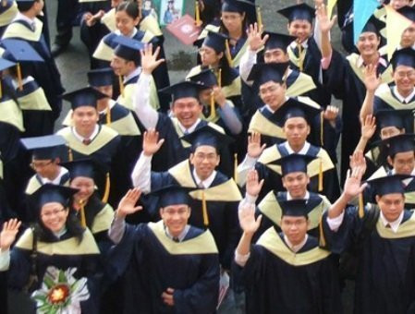
VẬN DỤNG
NHIỆM VỤ
Từ những thông tin được cung cấp trong văn bản, bạn suy nghĩ như thế nào về giá trị của giáo dục nói chung và giáo dục khai phóng nói riêng?

Slide 21
Nhóm GV soạn:
Nguyễn Thị Thanh Lường. Trường THPT Lê Quý Đôn, tỉnh
Đăk Nông
Gmail: luongvanthptddaknong@gmail.com
Đặng Thị Dịu, Trường THPT Nghi Lộc 3, Nghi Lộc, Nghệ An
Gmail: thaobeosumo@gmail.com
Lại Thúy Hồng, Trường THPT A Thanh Liêm, Hà Nam
Gmail: laithuyhongha@gmail.com

